Slide 1
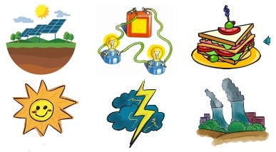
Leistung
09.10.2024

Slide 2
Lernziele
Konzept von Leistung verstehen
Einheit der Leistung kennenlernen
Physikalischen Größen schätzen

Slide 3
Video von Hulk als Motivation – Ist das realistisch? Um zu beantworten müssen wir Leistung benutzen
Beispiel mit Treppen hochrennen. Leistung vorstellen
Beispiel mit Radfahrer S.156 Prisma Physik
Züruck zum Hulk – wie viele Energie wird gebraucht um Auto hochzuheben?
Was ist die Leistung von der Hulk? Wie verglicht die zum menschlichen Leistung?

Slide 4
Energieerhaltungsgesetz
Energie kann weder erzeugt noch vernichtet werden.
Sie kann lediglich von einer Form in eine andere umgewandelt werden.

